Slide 1
Obrada upita kod MongoDB-a
Vladimir Janjić, 1283

Slide 2
Sadržaj
01
Baza podataka GameReviews
Kratak osvrt na šemu baze podataka koja se koristi za praktični prikaz obrade upita
02
MQL upitni jezik
Pojedinosti jezika koje utiču na način obrade pojedinih upita
03
Upotreba indeksa
Prikaz obrade upita sa promenama koje nastaju upotrebom indeksa i određenih tipova upita
04
Rasparčavanje i replikacija
Ponašanje klastera, rutiranje i obrada upita kada se kolekcija sastoji iz više odlomaka i replika

Slide 3
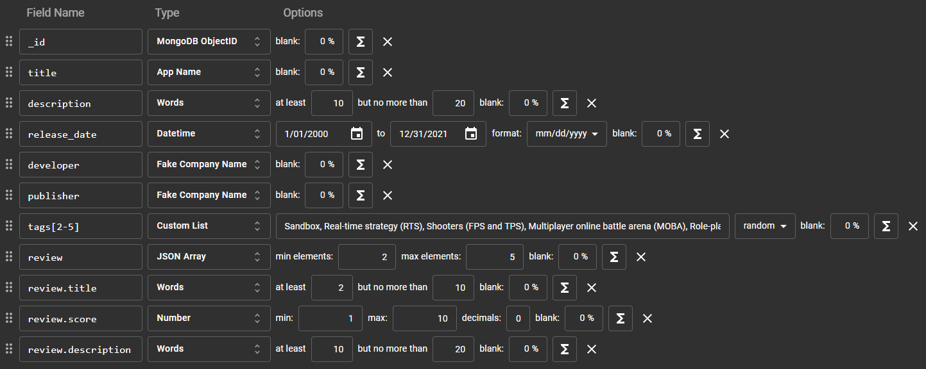
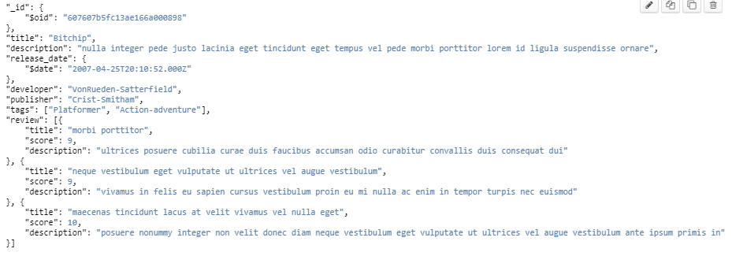
Baza podataka GameReviews
Za kreiranje šeme korišćen je sajt Mockaroo, kao i za unošenje test podataka.
Izgled jednog dokumenta
Izgled šeme kolekcije „games“

Slide 4
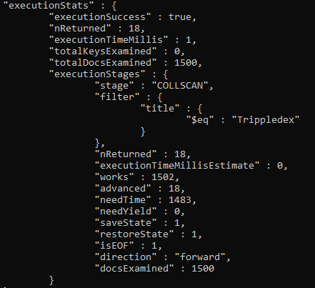
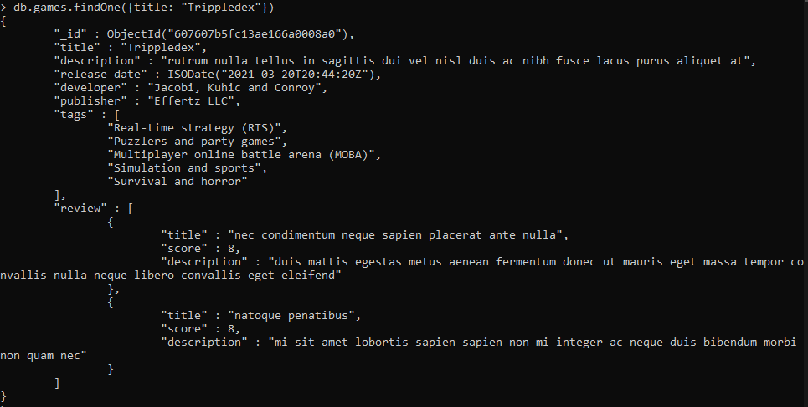
MQL upitni jezik
Razlika između „find“ i „findOne“
findOne – pribavljuje samo jedan dokumenat, prvi na koji naiđe
find – vraća „cursor“ objekat sa pronađenim dokumentima

Slide 5
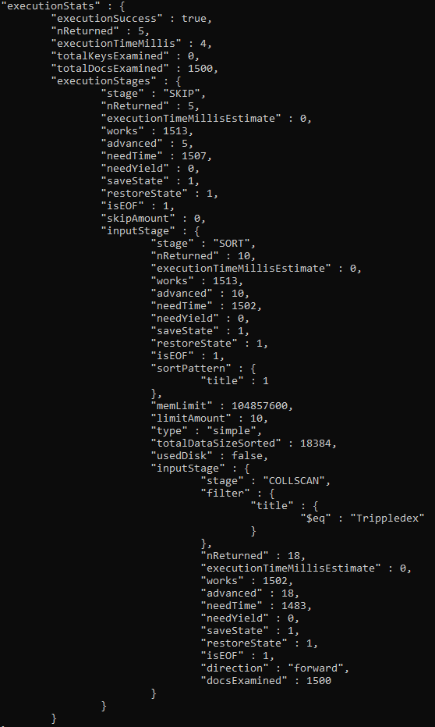
MQL upitni jezik
Korišćenje „sort“, „limit“ i „skip“ funkcija
Vrši se nepotrebno pribavljanje dokumenata koji će biti preskočeni i isključeni iz rezultata.
Redosled operacija je:
Skeniranje kolekcije i pribavljanje dokumenata
Ograničavanje dokumenata (uključuje i preskočene)
Sortiranje dokumenata
Preskakanje dokumenata
Vraćanje odgovora

Slide 6
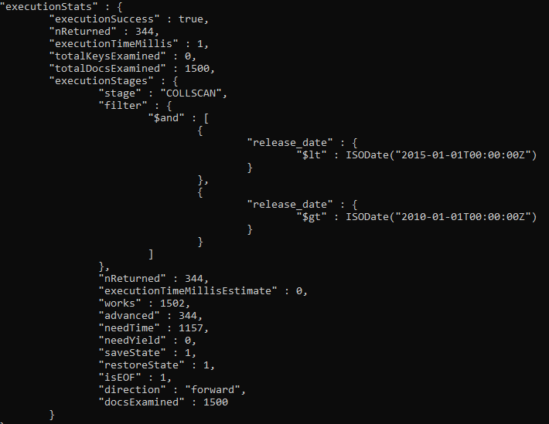
MQL upitni jezik
Obrada upita nad opsegom vrednosti.
Radi na sličnom principu.
Datumi se konvertuju u obliku koji MongoDB interno koristi.
Implicitno se podrazumeva operator „and“ za svaki upit koji sadrži više termina za pretragu, kao što je slučaj kod opsega ograničenog sa obe strane.

Slide 7
MQL upitni jezik
Ostali operatori dostupni za korišćenje:
Relacioni operatori:
$ne – ne može da koristi indeks
$not – negacija uslova, kombinovanje
$or – omogućava korišćenje više indeksa
$nor
$and – implicitni, osim kod složenih izraza
$exists – provera postojanja ključa
Koriste se kod građenja složenih izraza
Set operatori:
$in – log. „or“ na nivou niza
$all – log. „and“ na nivou niza
$nin – ne može da koristi indeks
Koriste se kod ključeva koji imaju niz vrednosti.
Ostali:
„tačka“ – pristup ugnježdenim dokumentima
$where – upotreba JavaScript koda
$regex – definisanje regularnih izraza

Slide 8
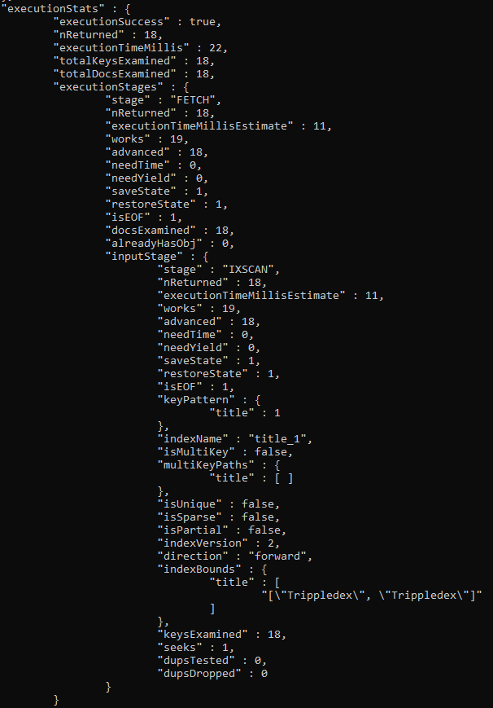
Upotreba indeksa
Indeks predstavlja stukturu koja pamti deo podataka kolekcije kako bi ubrzao obradu upita. Upotreba indeksa određena na nivou planera upita.
Pretraživanje se vrši po indeksu ako je naveden indeksirani ključ u okviru upita.
Potrebno je pronaći samo prvi dokument u indeksu, a zatim sekvencijalno očitati ostale (ukoliko je indeks uređen, što je najčešće slučaj).
Faza pribavljanja dokumenata se svodi na čitanje samo onih dokumenata koji su pronađeni u indeksu (umesto čitave kolekcije).
Ograničeno na jedan indeks po upitu.

Slide 9
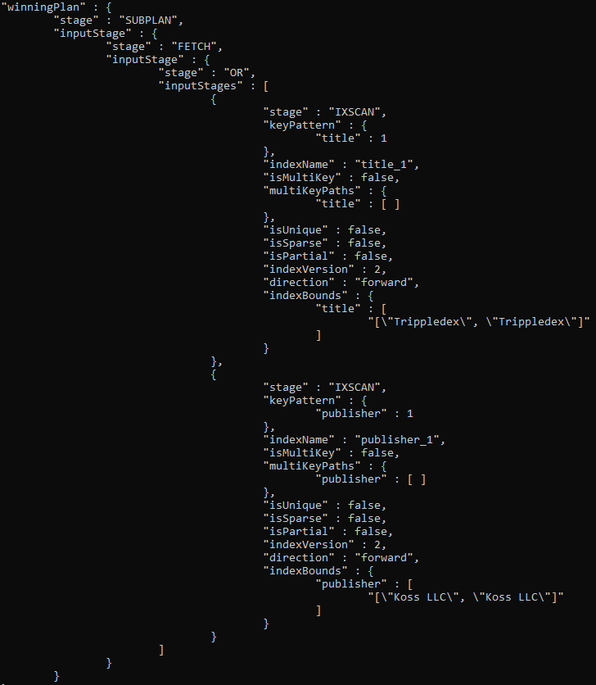
Upotreba indeksa
Korišćenje operatora „$or“ za pretraživanje više indeksa u okviru istog upita.
Potrebno postojanje indeksa nad svim ključevima koji se koriste u upitu.
U fazi „OR“ vrši se presek rezultata i odstranjuju duplikati pronađeni u oba indeksa.
Vrši se skeniranje i pribavljanje samo onih dokumenata koji su nastali presekom, kao kod korišćenja jednog indeksa.

Slide 10
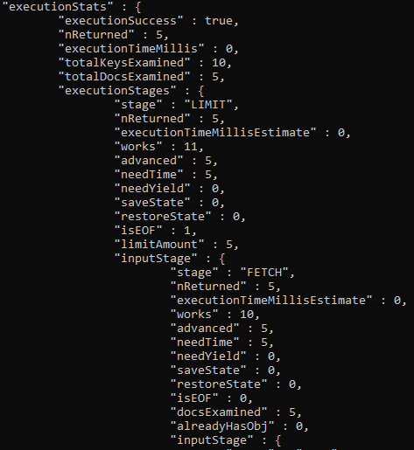
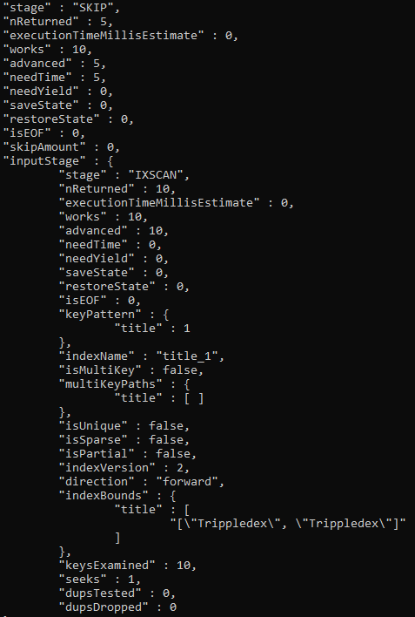
Upotreba indeksa
Poboljšana obrada „sort“, „limit“ i „skip“ funkcija korišćenjem indeksa.
Pretraga indeksa za broj dokumenata određen sa LIMIT+SKIP parametrima.
Preskakanje se vrši pre pribavljanja čitavih dokumenata, tako da se pribavljuje samo broj koji će biti prikazan na kraju.

Slide 11
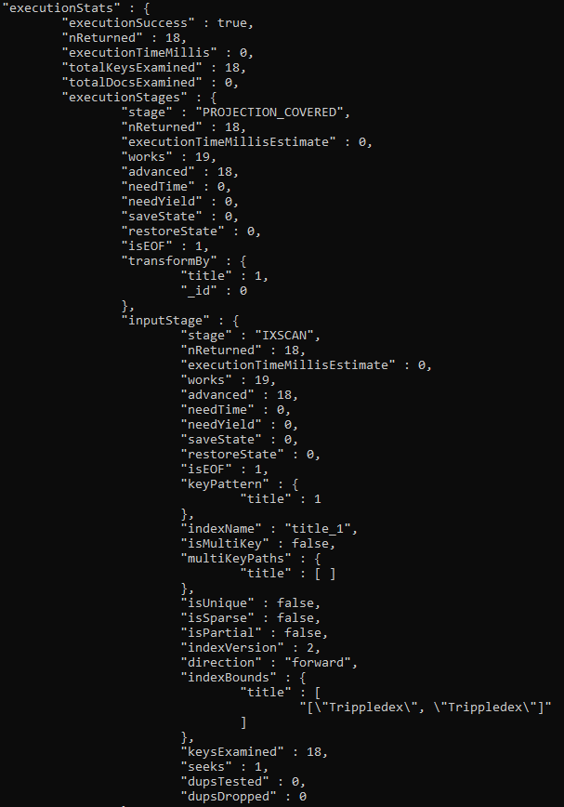
Upotreba indeksa
Poseban slučaj pribavljanja dokumenata pokrivenih indeksom.
U okviru upita se definiše projekcija koja obuhvata samo ključ (ili ključeve kod kompozitnih indeksa) koji je indeksiran, uz odstranjivanje „_id“ podrazumevanog ključa.
(Projekcija predstavlja definisanje ključeva koji će biti izdvojeni za prikaz. Poslednja faza u izvršenju, osim ako se ne koristi funkcija za limitiranje.)
Preskače se skeniranje dokumenata. Faza „PROJECTION_COVERED“ samo pribavljuje stavke direktno iz indeksa.

Slide 12
Rasparčavanje i replikacija
Načini prihvatanja i obrade upita kod prisustva replikacionih setova.
Modovi za određivanje odlomka koji će izvršiti obradu upita:
primary – osnovno podešavanje, čitanje dozvoljeno samo sa primarnog odlomka i rezultati čitanja su uvek konzistentni. Ako se javi kvar, javlja grešku.
primaryPreferred – čitanje se obavlja na primarnom odlomku kad god je moguće. Ukoliko dođe do greške, čitanje se obavlja na nekoj od replika i nije garantovana konzistentnost.
secondary – čitanje samo sa replika, nekonzistentni podaci. Greška ukoliko se javi kvar na replikama.
secondaryPreferred – čitanje kad je moguće sa replika. Čitanje sa primarnog odlomka ukoliko se javi greška na replikama.
nearest – čitanje se obavlja sa najbližeg člana replikacionog seta po merilima kašnjenja na mreži. Ne garantuje se konzistentnost podataka.

Slide 13
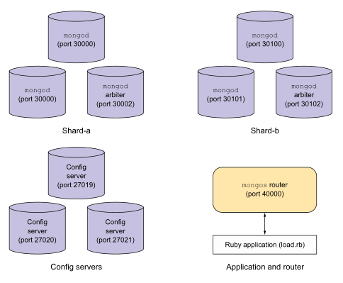
Rasparčavanje i replikacija
Izgled osnovne arhitekture servera sa replikacionim setovima.
mongod – instance servera (odlomci) koje sadrže podatke i služe u pretrazi kolekcije i indeksa (eventualno limitiranju i sortiranju)
mongos – server za rutiranje koji vrši raspoređivanje upita na izvršenje na nekom od odlomaka, prikupljanje rezultata i eventualno dodatno modifikovanje dokumenata.
config servers – serveri koji čuvaju stanje klastera kao i ključeve odlomaka koje „mongos“ koristi za određene upite.

Slide 14
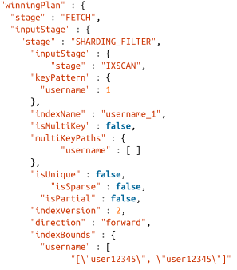
Rasparčavanje i replikacija
Razlika između ciljanih i globalnih upita.
Ciljani upit koristi ključ odlomka u okviru upita i samim tim omogućuje korišćenje indeksa.
Informacija o ključu se koristi kod rutiranja da bi se odabrao samo jedan odlomak koji će učestvovati u obradi upita.
Pretražuje se samo deo indeksa koji je dodeljen odlomku, čime se ubrzava odziv, a takođe su i ostali odlomci oslobođeni nepotrebnog opterećenja.
Ciljani upit

Slide 15
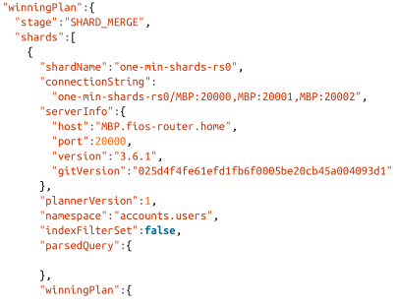
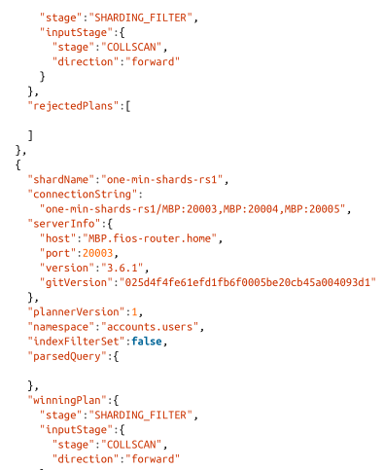
Rasparčavanje i replikacija
Razlika između ciljanih i globalnih upita.
Globalni upiti ne sadrže ključ odlomka u upitu.
Svi odlomci učestvuju u skeniranju svog dela kolekcije.
Ruter učestvuje u pribavljanju i spajanju dokumenata sa svih odlomaka.
Vrši se opterećenje nad svim odlomcima. Poželjno izbegavati.
Globalni upit (nad dva odlomka)

Slide 16

Hvala na pažnji!

